Slide 1
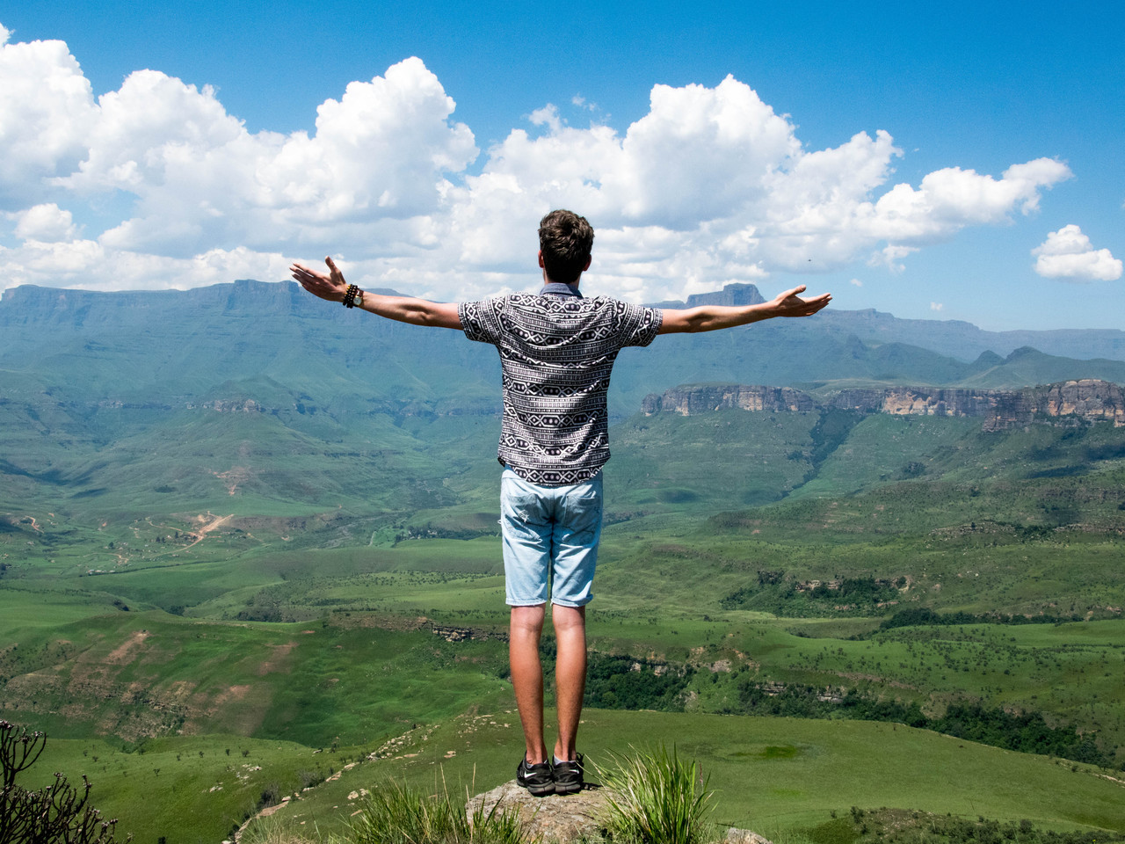
Ісуса, якого люблю,
Я чекаю кожний день.
Сказав Він, що скоро прийде,
Може, вночі, може, вдень.

Slide 2

Тим часом, як ще бариться,
Підношу очі догори;
Тримаюсь обітниць Його,
Бо вірні всі вони.

Slide 3
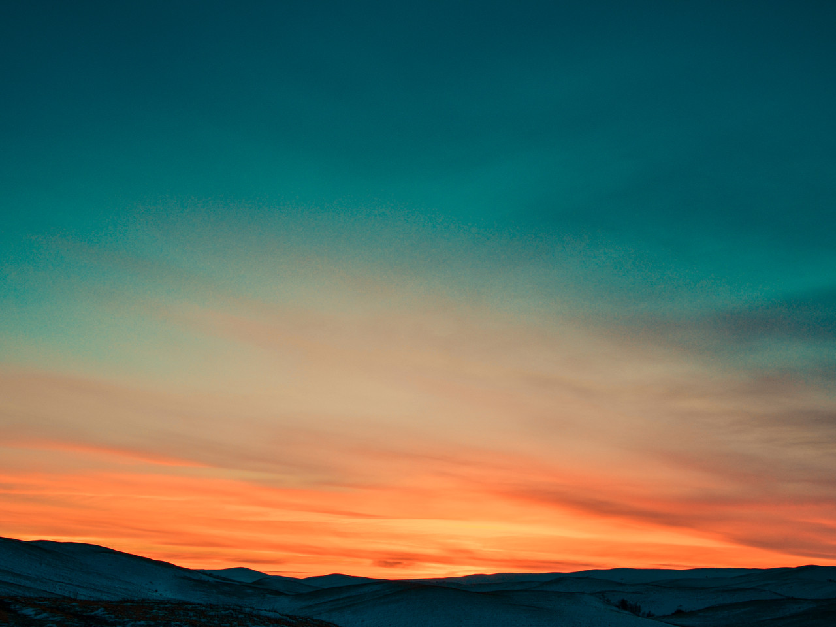
Може, день один,
може, ніч одна,
Може, ще сльоза,
чи крапля поту…
Низину пройти,
на гору зійти,
Кривду ще знести —
І прийде мій Спас.

Slide 4
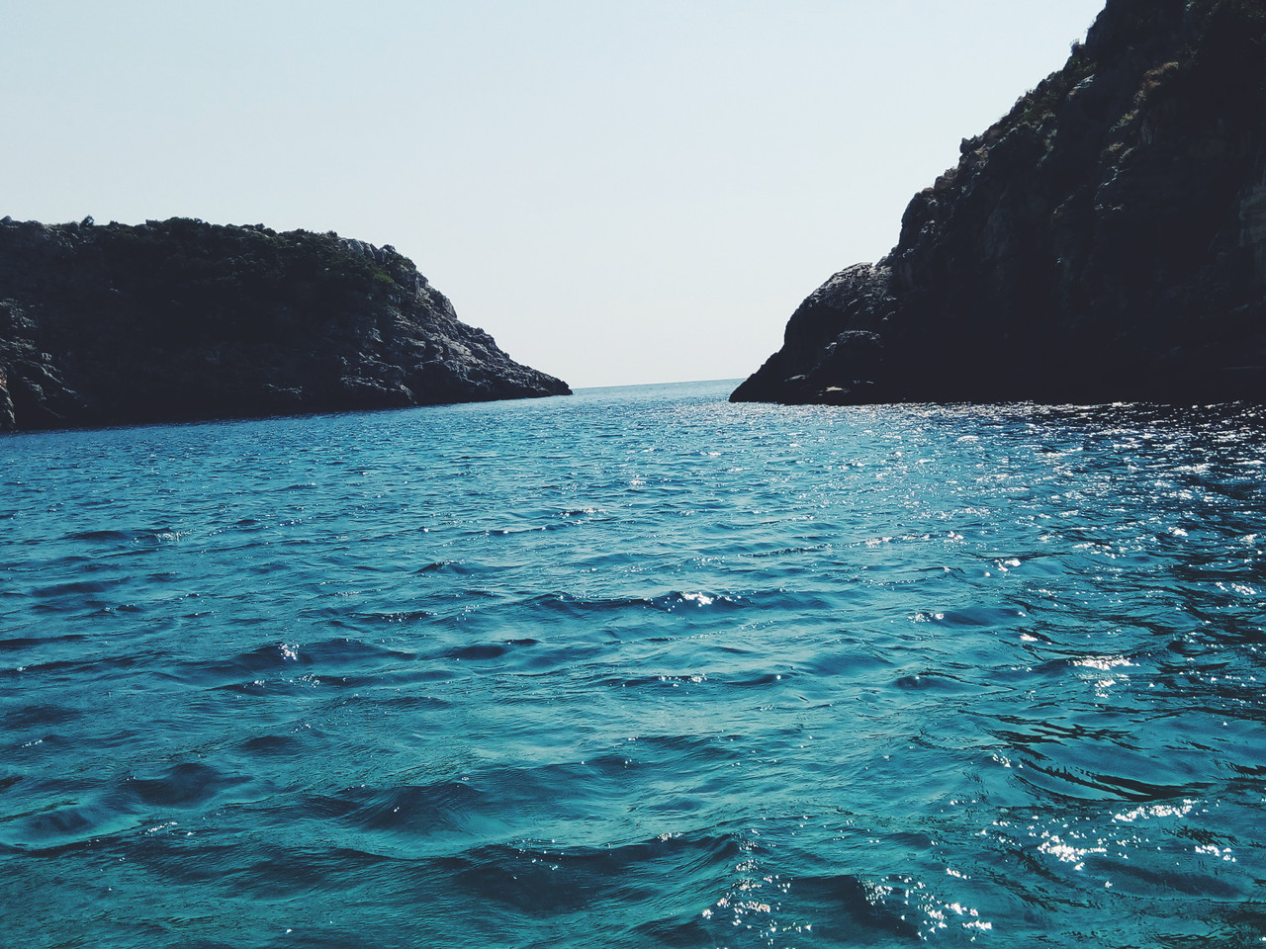
Про війни і голод чую,
Катаклізми на землі.
Про все це колись казав Він,
Як ще жив на цій землі.

Slide 5

Моя надія уся на Нього –
Допоможе Він мені;
Щоденно вслід за Ним
В житті я хочу йти.

Slide 6
Може, день один,
може, ніч одна,
Може, ще сльоза,
чи крапля поту…
Низину пройти,
на гору зійти,
Кривду ще знести —
І прийде мій Спас.

